Slide 1
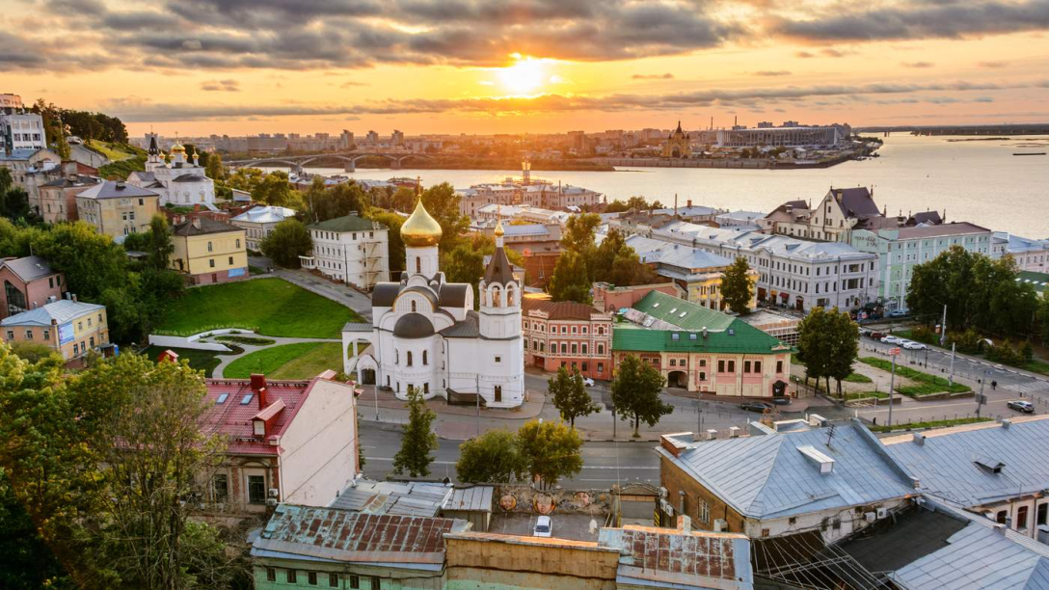
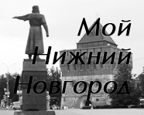
«Мой Нижний Новгород»-2019
Методические рекомендации к конкурсу
Э.С. Иткин –старший научный сотрудник НИРО, научный руководитель Программы
«Юные хранители Славы нижегородцев»

Slide 2
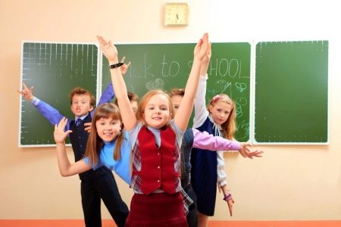
Возрастные группы, участвующие в конкурсе «Мой Нижний Новгород»
1-2 класс;
3-4 класс;
5-6 класс.

Slide 3
Основные события, на которые следует обратить внимание организаторам конкурса в 2019-2020 учебном году
75–летие Победы Советского народа в Великой Отечественной войне (2020 г.),
800-летие Александра Невского (2020 г.),
Юбилейные и памятные даты истории Нижнего Новгорода, кратные 5-ти

Slide 4
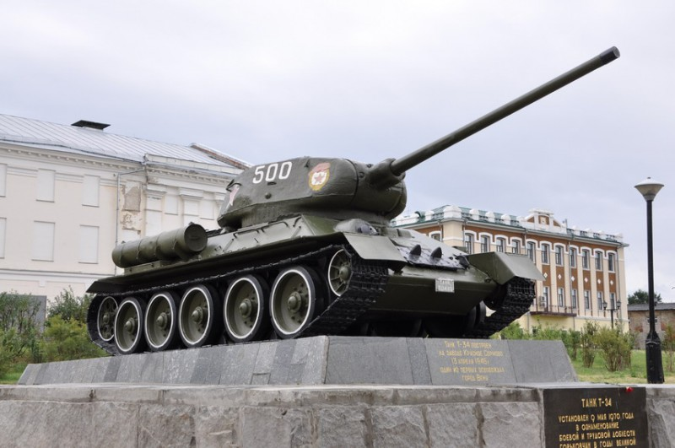
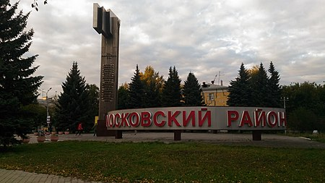
Модули конкурса «Мой Нижний Новгород - 2019»
«Город в военной шинели».
«Юбилейные и памятные даты истории Нижнего Новгорода».

Slide 5
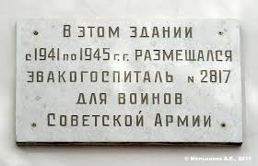
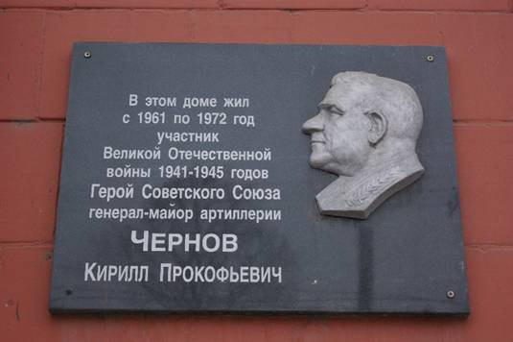
«Город в военной шинели»- сюжеты фотосъемки на фоне
здания, которое в годы войны использовалось для нужд армии и флота,
мемориальная доска, на таком здании,
улица, на которой в 1941-1945 гг. находилось предприятие или учреждение военного или гражданского ведомства,
совместная фотография ветерана фронта или тыла с участником фото
конкурса на фоне таких объектов

Slide 6
«Город в военной шинели»
Законодательное собрание: Кремль корп. 2 – (бывшее военное училище связи 1941-1945 гг. ).
ДДТ им. Чкалова (детский дом для детей из блокадного Ленинграда, пункт формирования Соловецкой школы юнг).
Ромодановский вокзал :пл. Казанская д.1 – один из крупных ж\д транспортных узлов города Горького в годы войны.
Кинотеатр «Мир» на автозаводе. Здесь 19 марта 1942 года М. И. Калинин вручил коллективу автозавод­а орден Ленина.
Здание на Нижневолжской набережной, где ранее размещался ночной клуб «Z-Top» - 6ывшая Биржа (1896), в годы ВОВ здесь размещался клуб речников. Здесь в 1942 году происходило формирование 1 и 3 бригад Волжской военной флотилии.
Здание на углу улиц Семашко и Лядова. В 1944-1956 гг. здесь размещалось Горьковское военное суворовское училище.
Здания, в которых в голы войны размещались эвакогоспитали , происходило формирование воинских частей, находились театры и т.д.

Slide 7
Главный корпус Горьковского суворовского училища

Slide 8
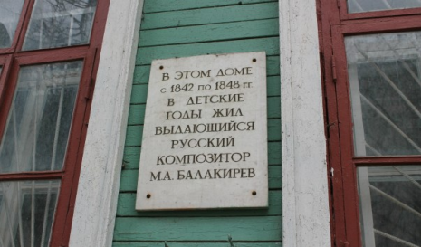
«Юбилейные и памятные даты истории Нижнего Новгорода» для фотографических сюжетов
1349 г. – 670 лет со дня рождения преподобного Макария, религиозного подвижника, основателя монастырей на Волге и Унже, уроженца Нижнего Новгорода.
1799 г. – 220 лет назад в Нижнем Новгороде открылась первая в городе общественная больница (ул. Нестерова, 34).
1834 г. – 185 лет со времени устройства Зеленского съезда в Нижнем Новгороде.
1834 г. – 185 лет с начала устройства по указу императора Николая I Александровского сада, одного из самых старых и живописных парков города.
1874 г. – 145 лет со дня рождения Василия Михайловича Цареградского (1874-1948), музыкального деятеля, педагога, пианиста, жившего в Нижнем Новгороде, где он открыл частную фортепианную школу в 1903 году.
1889 г. – 130 лет назад композитор М. Балакирев написал гимн к 700-летию со дня рождения святого благоверного великого князя Георгия (Юрия) Всеволодовича, основателя Нижнего Новгорода.
1894 г. – 125 лет назад в городе был заложен парк, который в настоящее время называется парком имени 1 мая.

Slide 9
«Юбилейные и памятные даты истории Нижнего Новгорода» для фотографических сюжетов
1899 г. – 120 лет назад было принято решение о закладке парка к 100-летию со дня рождения А. С.Пушкина.
1904 г. – 115 лет назад была открыта школа № 140 им. Ф. И. Шаляпина, основанная М. Горьким и Ф. И. Шаляпиным.
1919 г. – 100 лет со дня основания библиотеки «Кота Мурлыки» (ныне НГОДБ – Нижегородская государственная областная детская библиотека) по адресу улица Рождественская, бывший Церковный дом.
1924 г. – 95 лет назад был образован Сормовский район Нижнего Новгорода из Сормовского уезда.
1929 г. – 90 лет со времени начала сооружения в Нижегородском кремле Дома Советов (ныне здание администрации Нижнего Новгорода).
1934 г. – 85 лет назад открыт Горьковский политехнический институт (ныне Нижегородский государственный политехнический университет им. Р. Е. Алексеева).
1939 г. – 80 лет назад в поселке Высоково в Сормовском районе (ныне Нижний Новгород, ул.Землячки) был установлен первый в стране памятник В. Чкалову. Автор – скульптор И. Менделевич (в 1994 г. памятник заменили бюстом В. П. Чкалова работы П. Гусева).
1949 г. – 70 лет со времени начала научной реставрации Нижегородского кремля .
1964 г. – 55 лет назад открыто новое здание речного вокзала. И Т. Д.

Slide 10
Что такое – мой любимый город?
Это жизнь, которая кругом.
Это сны, воспоминания, годы,
Это мой гостеприимный дом.
Бархатов Александр

Slide 11
Фотосъемка памятников культуры и истории. Как выбрать ракурс?
Ракурс в фотографии – это позиция фотоаппарата по отношению к сюжету съемки.
Выбирая точку съемки, необходимо относиться к выбору этой точки со всей ответственностью, а не просто щелкать направо и налево.
В хорошо скомпонованном кадре нет места лишним деталям

Slide 12
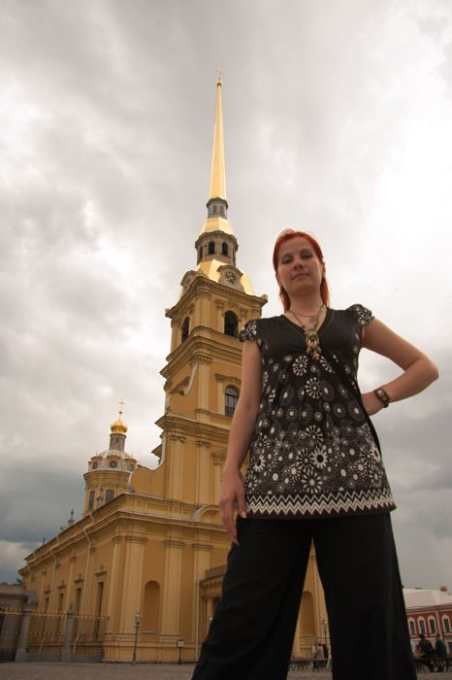
Как выбрать ракурс. Нижний ракурс - когда положение аппарата находится внизу объекта съемки.
Применение нижнего ракурса
позволяет продемонстрировать
величие и грандиозность
снимаемого объекта, усилить
значимость его размера и
подчеркнуть выразительность.

Slide 13
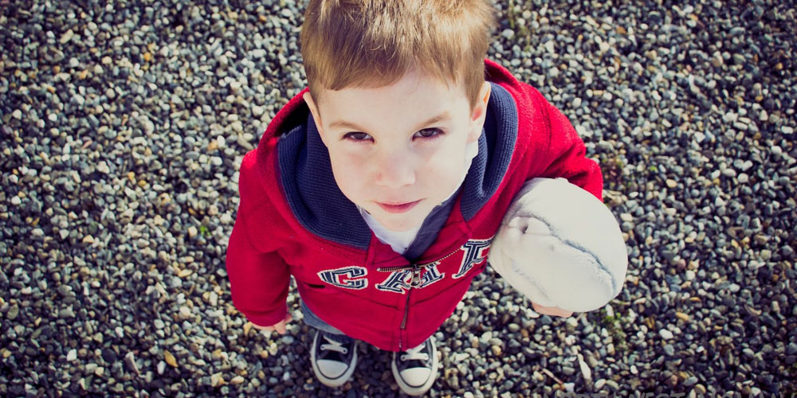
Как выбрать ракурс. Верхний ракурс – когда аппарат находится сверху объекта съемки
Съемка из верхнего ракурса изменяет реальные размеры объекта, как будто их придавливает к поверхности. При помощи верхнего ракурса можно отобразить значительное пространство и расположение в нем снимаемых объектов, а также подчеркнуть положение важного объекта в общем пространстве композиции.
При съемке в студии верхний
ракурс позволяет сделать
оригинальные кадры, однако в этом
случае нужно помнить о возможности
искажения привычных пропорций.

Slide 14
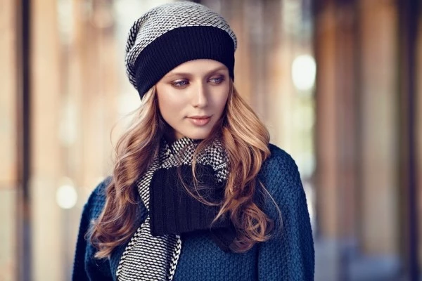
Как выбрать ракурс? Съемка на уровне.
Съемка на уровне, когда положение фотоаппарата находится на одном уровне с объектом съемки. Такой ракурс считается нейтральным и естественным.

Slide 15
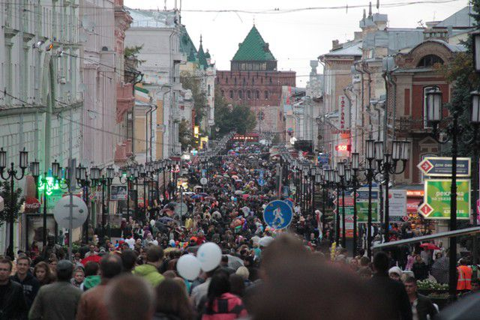
Как выбрать место для съемки
Выберите выразительное место для съемки, место, которое будет отражать индивидуальность объекта съемки.
Одни из худших мест для портретной съемки – это людные места, такие как многолюдные улицы, общественные парки. Вам постоянно придется ждать, пока проходящие люди выйдут из кадра, возможно,
отвечать на вопросы
прохожих.

Slide 16
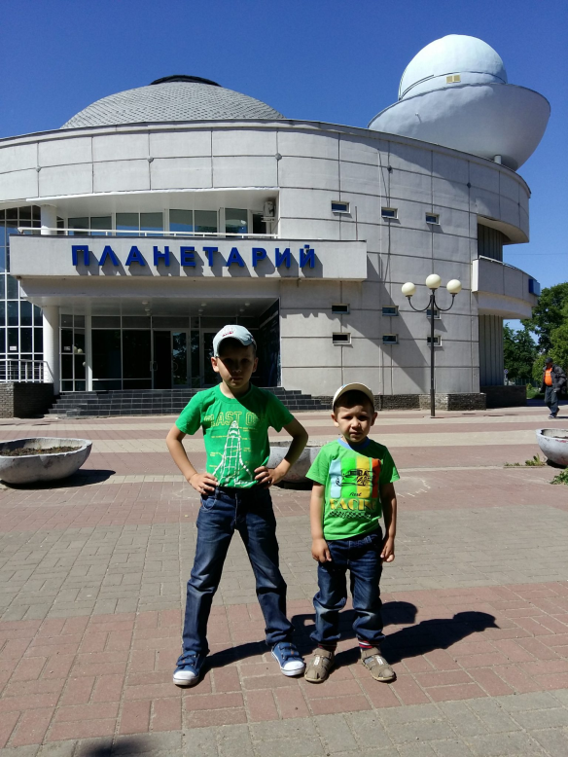
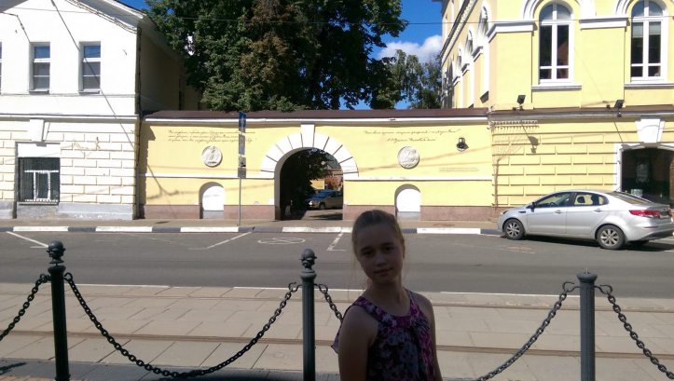
Как выбрать освещение для фотографии
Большинство профессиональных
фотографов рекомендуют только естественное дневное освещение. Для данного конкурса не фотографируйте в вечернее или ночное время.
Для данного конкурса - не фотографируйте против источника света будь это солнце или окно.
В солнечный день при фотографировании избегайте открытых мест. Фотографируйте
в тени дома или дерева.

Slide 17
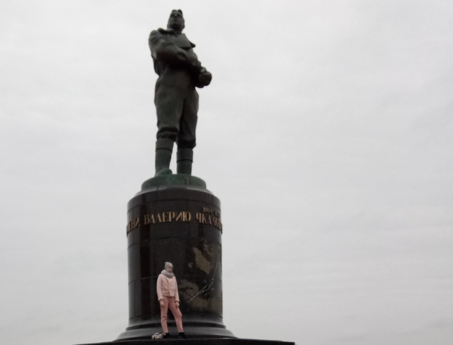
Неудачные фотографии. Почему?

Slide 18
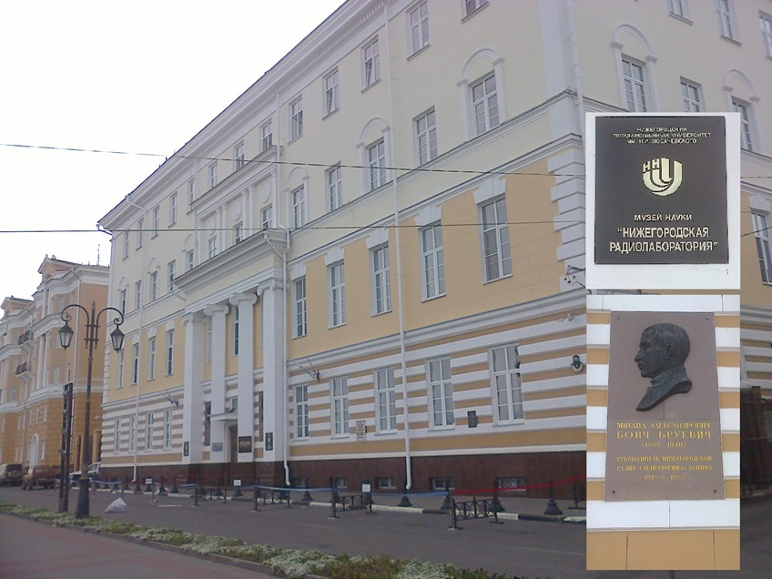
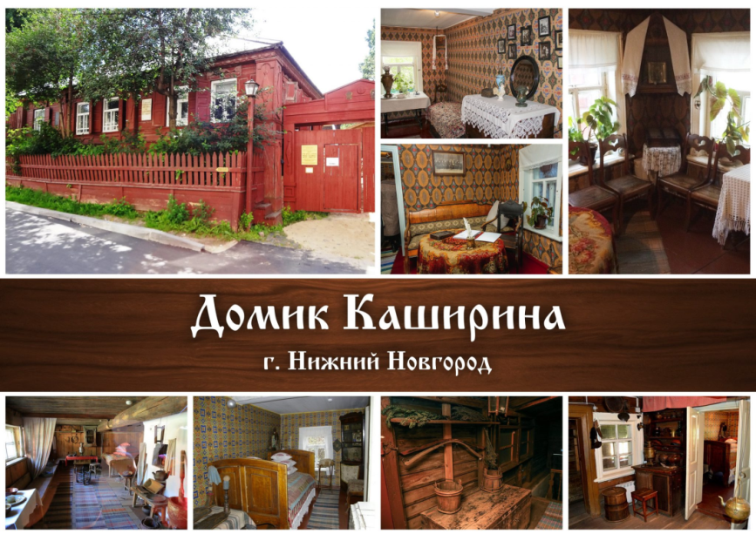
Пример неудачной работы. На фотографии нет ребенка

Slide 19
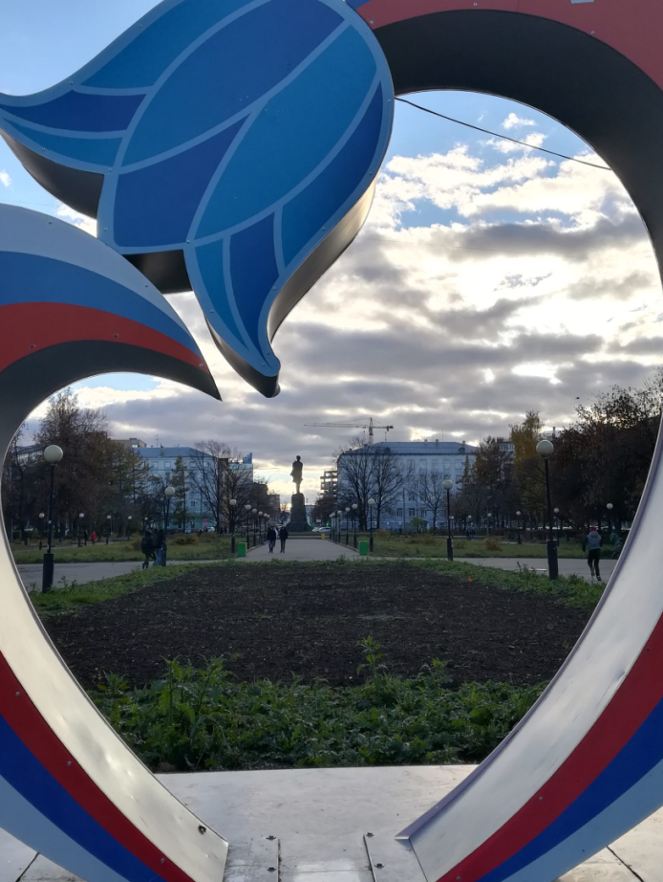
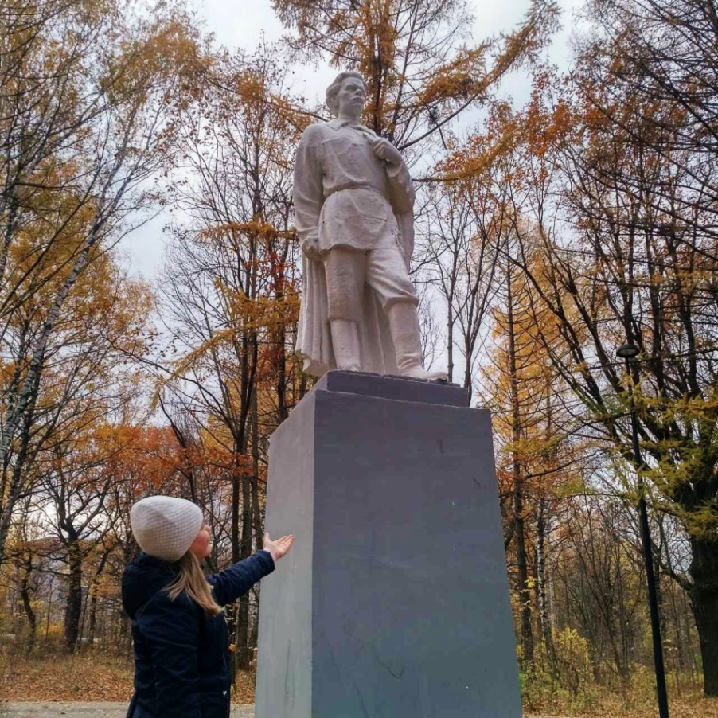
Неудачная фотография. Почему?

Slide 20
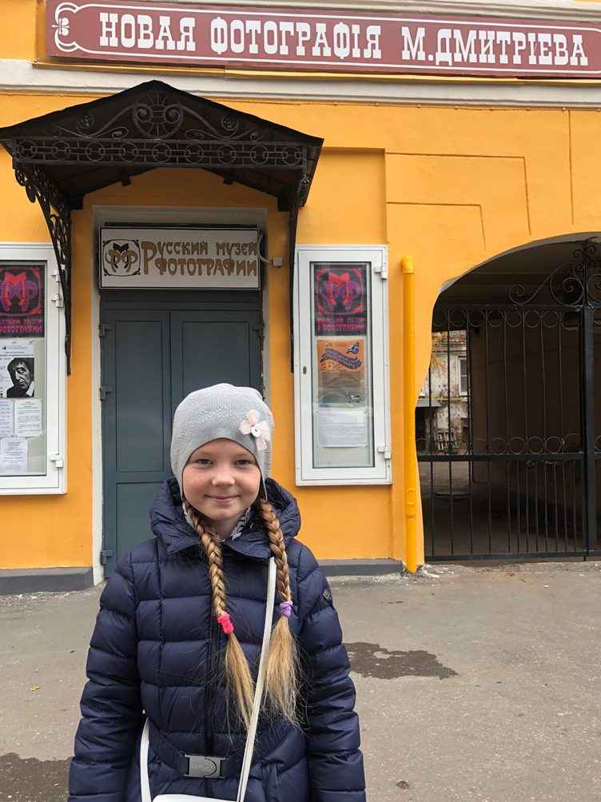
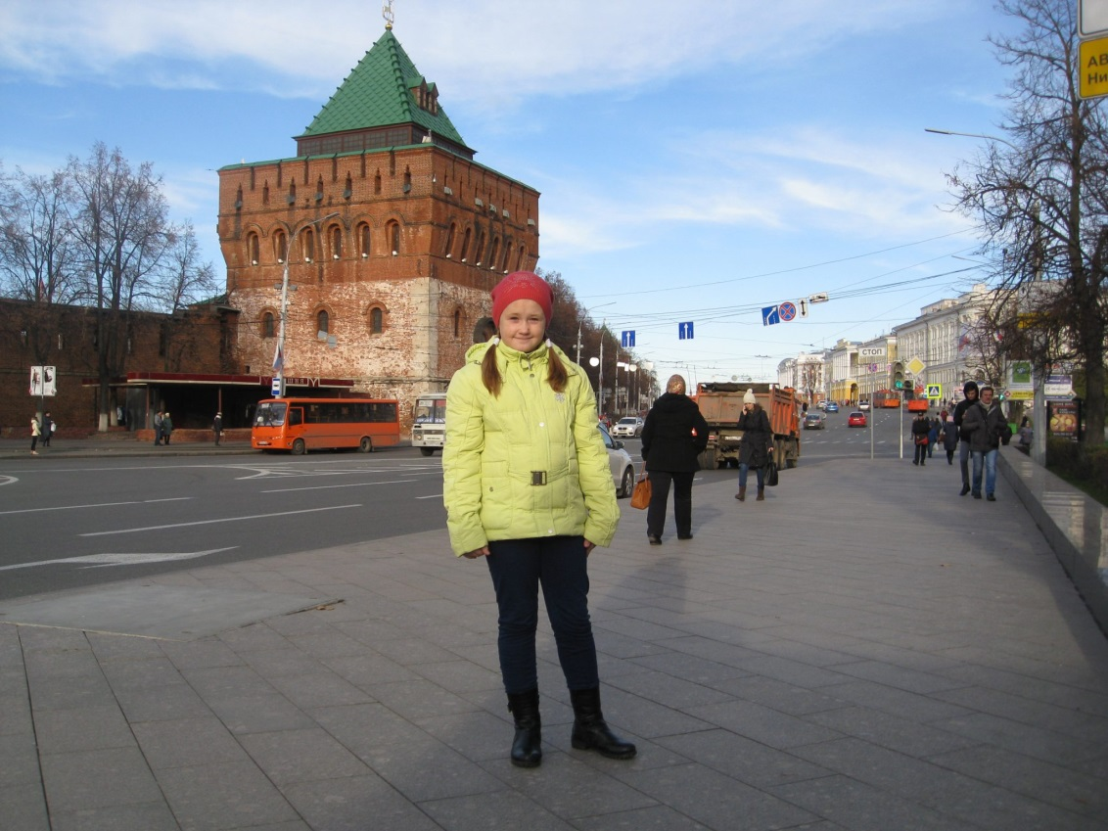
Примеры хороших фотографий
.

Slide 21
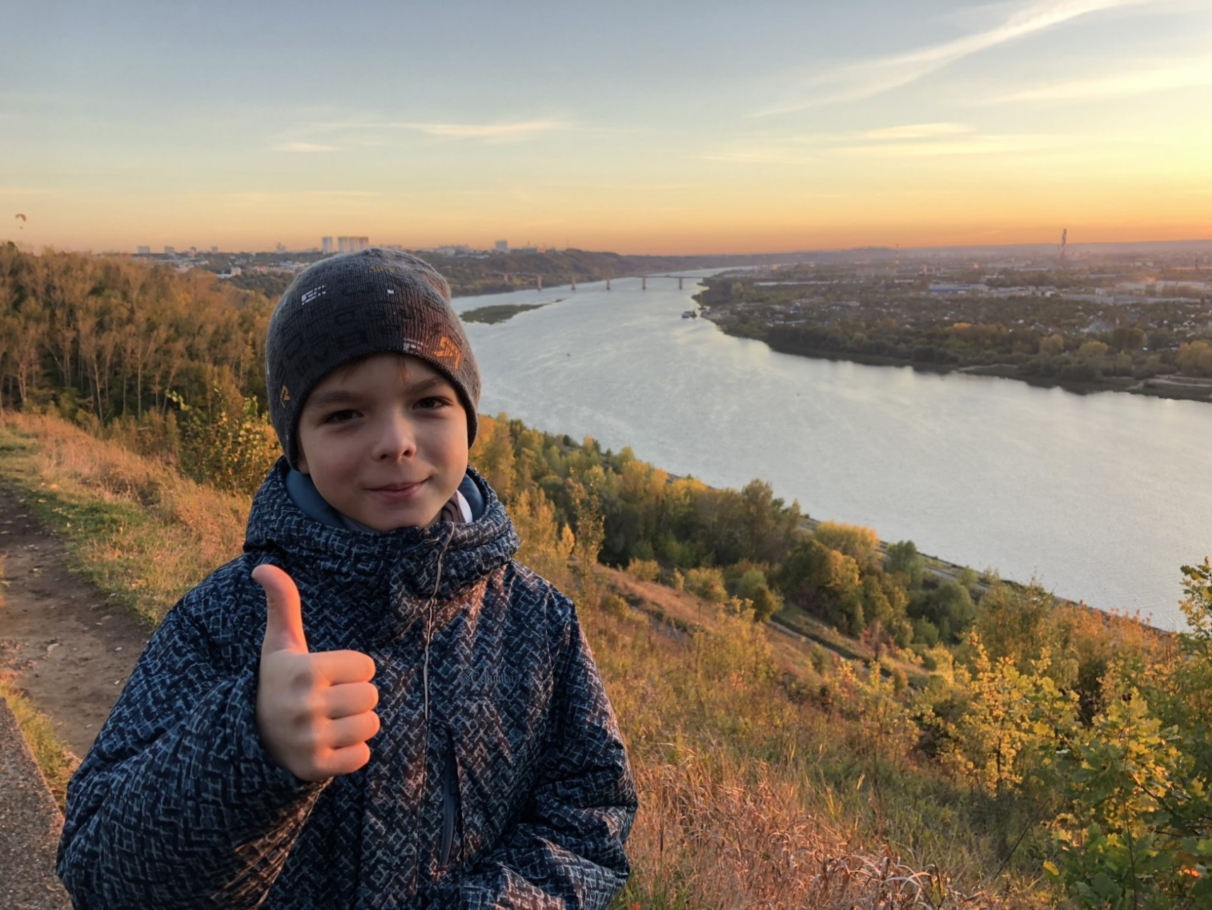
Примеры хороших фотографий
.

Slide 22
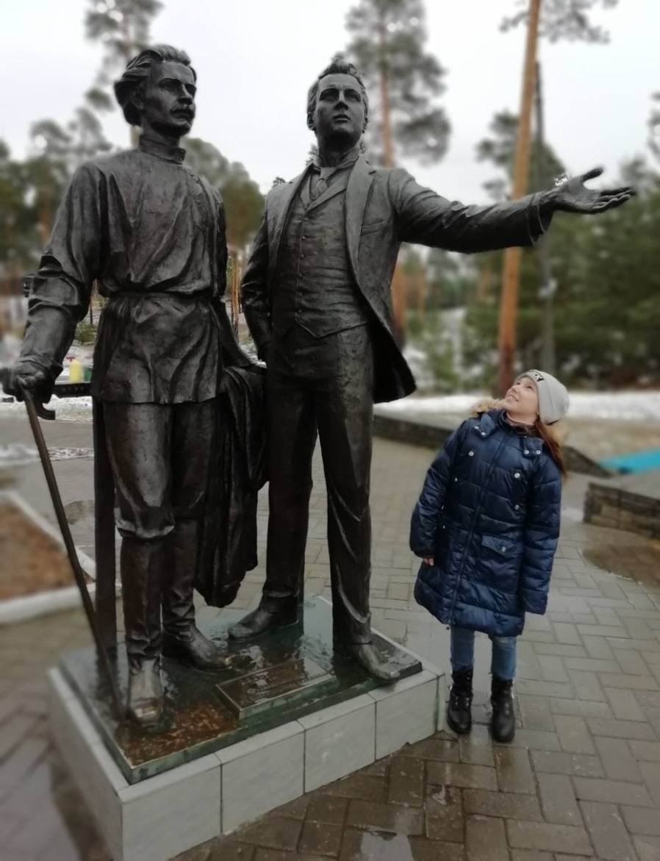
Спасибо за внимание
.

